Slide 1




Tiết 1,2

Slide 2


TRß CH¥I :
¤ cöa bÝ mËt

Slide 3

« cöa
sè 1
« cöa
sè 2
¤ cöa
sè 3
¤ cöa
sè 4

Slide 4

Đoạn 2
Đoạn 1
« cöa
sè 1
« cöa
sè 2
Em thích mùa
nào nhất? Vì sao
Vì sao bà Đất nói
cả bốn nàng tiên
đều có ích và đáng yêu?
¤ cöa
sè 3
¤ cöa
sè 4

Slide 5












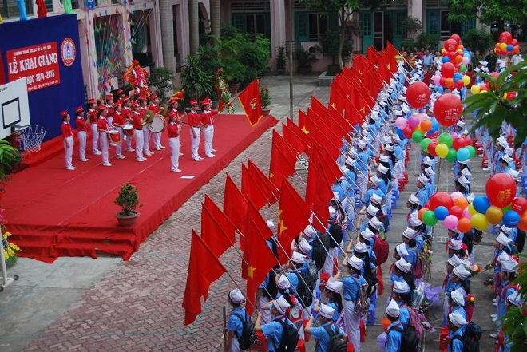







ĐỌC

Slide 6

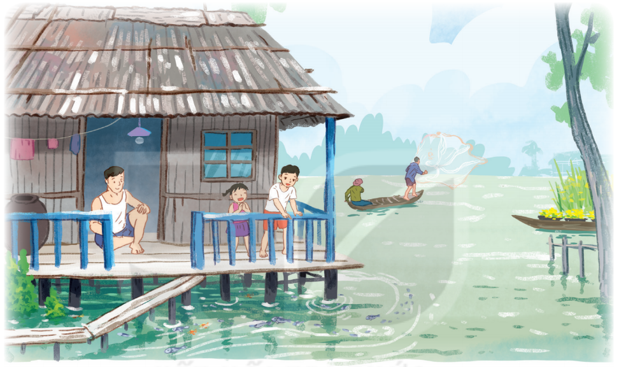

Slide 7

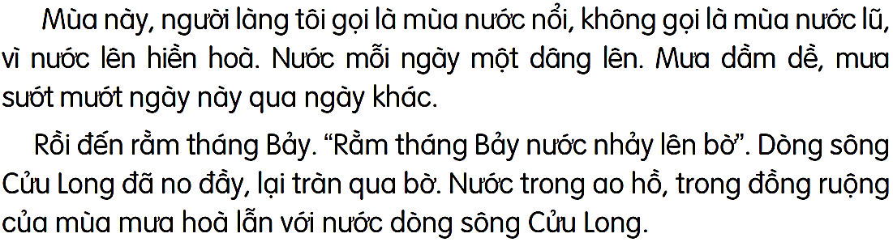
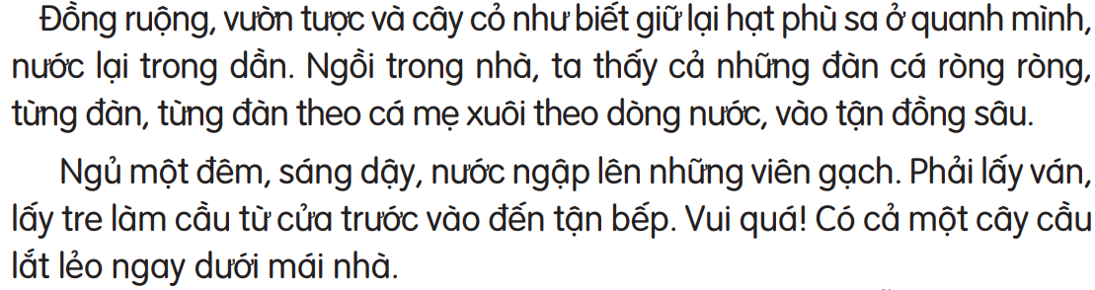
1
2
3
4

Slide 8
Luyện đọc từ khó
sướt mướt
đồng sâu
ròng ròng
lắt léo

Slide 9
Từ ngữ
dầm dề: ý nói mưa kéo dài
sướt mướt: ý nói mưa buồn
lắt lẻo: ý nói chông chênh, không vững chắc ở
trên cao.

Slide 10
Luyện đọc câu dài
Nước trong ao hồ,/ trong đồng ruộng của mùa mưa/ hoà lẫn với nước dòng sông Cửu Long.

Slide 11
Trả lời câu hỏi:

Slide 12

Câu 1. Vì sao người ta gọi là mùa nước nổi mà không gọi là mùa nước lũ?
Người ta gọi là mùa nước nổi mà không gọi là mùa nước lũ vì nước lên hiền hoà

Slide 13

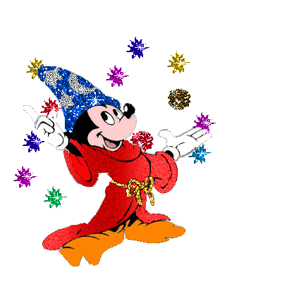
Câu 2. Cảnh vật trong mùa nước nổi thế nào?
- Sông nước
- Đồng ruộng, vườn tược, cây cỏ
- Cá
Trong mùa nước nổi, nước dâng cao, nước trong ao hồ, trong đồng ruộng hoà lẫn với nước sông Cửu Long, vườn tược, cây cỏ được bồi đắp phù sa, cá ròng ròng bơi thành từng đàn, theo cá mẹ xuôi theo dòng nước, vào tận đồng sâu.

Slide 14
Câu 3. Vì sao vào mùa nước nổi, người ta phải làm cầu từ cửa trước vào đến tận bếp?
Vào mùa nước nổi, người ta phải làm cầu từ cửa trước vào đến tận bếp vì nước ngập lên những viên gạch, không đi lại được.

Slide 15
Câu 4. Em thích nhất hình ảnh nào trong bài?

Slide 16
Luyện đọc lại

Slide 17
Luyện tập theo
văn bản đọc

Slide 18


Câu 1. Tìm từ chỉ đặc điểm của mưa có trong bài đọc.

Slide 19
Câu 2. Tìm thêm từ ngữ tả mưa.
ào ào, tí tách, lộp bộp,…

